Slide 1

开源项目技术趋势与影响力分析
助力开发者明智决策的系统模块开发
汇报人: 丁子博

Slide 2

目录
01
项目概述
02
系统架构
03
模块划分与功能
04
数据大屏展示

Slide 3

01
项目概述

Slide 4

项目背景
01
02
03
开源项目的快速发展
技术趋势分析的重要性
影响力评估的必要性
随着互联网技术的不断进步，开源项目在全球范围内迅速增长，形成了一个庞大而活跃的社区。这些项目不仅推动了技术创新，还促进了全球开发者之间的合作与交流。
在快速变化的技术领域，了解最新的技术趋势对于开发者和企业来说至关重要。通过分析开源项目的技术趋势，可以帮助他们把握行业动态，做出更符合市场需求的技术决策。
开源项目的影响力不仅体现在其技术贡献上，还包括其在社区中的活跃度、用户基础以及与其他项目的协作关系。评估这些因素有助于全面理解项目的价值和潜力。

Slide 5

项目目标
技术趋势分析
01
通过深入挖掘和分析各大开源项目的技术使用情况，包括编程语言的选择、框架的流行度等，旨在揭示当前软件开发领域的主流技术和未来发展方向。
影响力评估
02
对开源项目的影响力进行综合评估，主要依据贡献者数量、Star数量以及Fork数量等关键指标，以量化的方式展现项目的活跃程度和社区支持力度。
动态可视化展示
利用先进的数据可视化技术，将复杂的数据分析结果转化为直观易懂的图表和图形，帮助用户快速把握开源项目的技术走向和潜在发展趋势。
03

Slide 6
02
系统架构

Slide 7


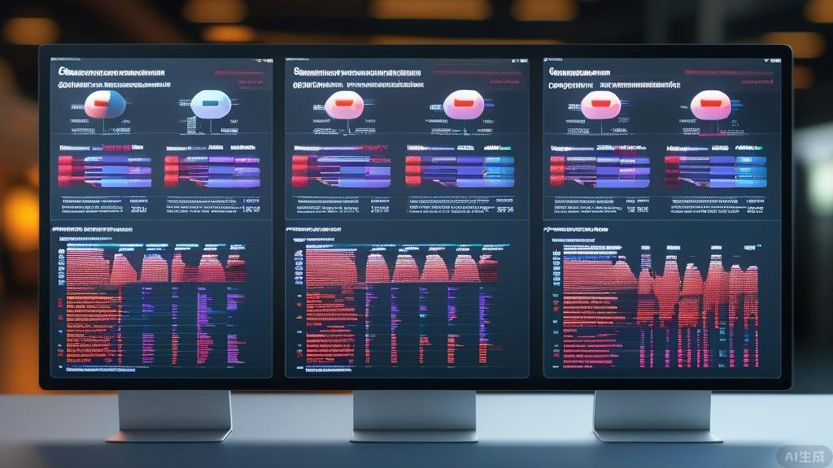
总体架构
系统总体架构概述
关键技术栈介绍
模块划分与功能详解
本系统采用数据处理与Vue前端技术相结合，涵盖数据采集、处理、存储及展示等关键模块，旨在提供全面的数据分析和可视化解决方案。
前端采用Vue框架结合JavaScript实现数据可视化，后端则使用Python和Java进行数据处理与分析，所有数据均存储于MySQL数据库中，确保系统的高效运行。
系统分为数据采集、处理与分析以及大屏展示三大模块，分别负责从开源平台获取数据、对数据进行深度处理分析以及通过直观的图表形式展现分析结果。

Slide 8


关键技术栈
前端技术栈
数据存储
前端技术栈主要包括Vue和JavaScript，其中Vue是一个用于构建用户界面的渐进式框架，而JavaScript则是一种广泛应用于网页开发的脚本语言。
数据存储主要使用MySQL，这是一种关系型数据库管理系统，能够有效地管理和查询大量的数据，是许多应用程序的首选数据库。

Slide 9
03
模块划分与功能

Slide 10
数据采集模块
01
02
03
数据来源与采集
数据同步与存储
关键技术应用
数据采集模块主要从opendigger平台获取开源项目的详细信息，包括项目基本信息、技术栈和影响力指标等。
采集到的数据会被同步至本地数据库进行存储，使用MySQL作为数据存储的关键技术，确保数据的安全性和稳定性。
在数据采集模块中，关键技术包括Vue和MySQL数据存储，这些技术的应用保证了数据采集的效率和准确性。

Slide 11


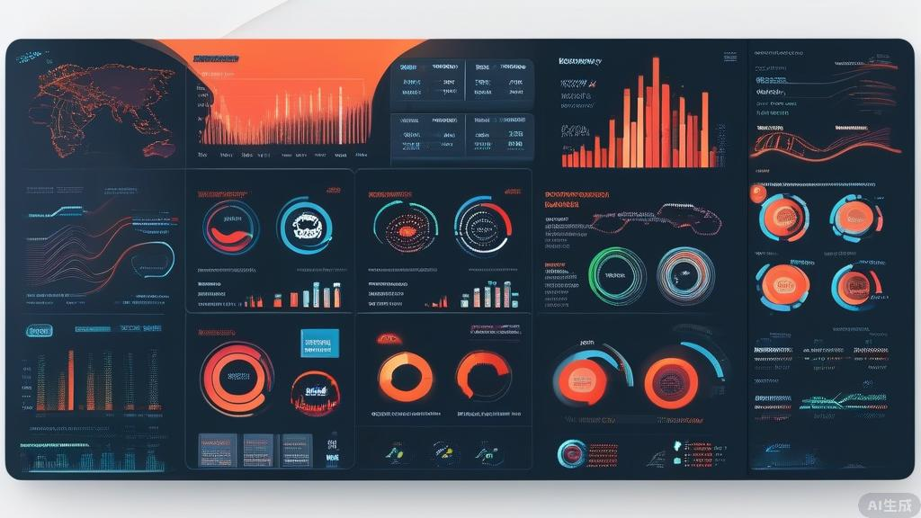
功能描述
数据采集模块
数据处理与分析模块
数据大屏展示
数据采集模块负责从开源平台如opendigger获取项目基本信息、技术栈和影响力指标，并将这些数据存储到MySQL数据库中。这一过程确保了数据的实时性和准确性，为后续的数据处理与分析提供了坚实的基础。
数据处理与分析模块对采集到的原始数据进行清洗、预处理、分析和建模，通过机器学习算法分析开源项目的技术趋势和影响力。这一步骤是整个系统的核心，它决定了最终展示的数据质量和价值。
数据大屏展示包括多个子模块，用于动态展示开源项目的影响力、研究方向、开发语言使用趋势、编程语言Top排行、技术使用量词云以及各国家编程语言使用数量图等。这些模块通过合理布局和响应式设计，确保数据在大屏幕上清晰、直观地展示，并支持用户交互。

Slide 12
数据处理与分析模块
01
02
03
数据清洗与预处理
技术趋势分析
影响力评估
数据处理与分析模块首先对采集到的原始数据进行清洗和预处理，使用Pandas和NumPy等工具去除噪声、填补缺失值，确保数据质量，为后续分析打下坚实基础。
通过时间序列分析和统计分析方法，本模块深入挖掘开源项目使用的编程语言流行度变化及框架或库的使用趋势，揭示技术发展的动态和方向。
利用社区活跃度指标（如贡献者数量、Issue数量）和项目影响力指标（如Stars、Forks的增长趋势），本模块全面评估开源项目的影响力和社区参与度。

Slide 13
功能描述
数据采集模块
数据大屏展示
01
03
数据采集模块负责从开源平台获取项目基本信息、技术栈和影响力指标等数据，并将这些信息同步至本地数据库，为后续的数据处理与分析提供基础。
数据大屏展示包含多个展示模块，如项目影响力展示、项目研究方向饼图展示等，布局设计考虑可读性和交互性，确保用户能够通过大屏幕快速获取信息。
02
数据处理与分析模块
数据处理与分析模块对采集到的原始数据进行清洗、预处理，通过统计分析，获取开源项目的技术趋势和影响力。

Slide 14
技术趋势分析
编程语言流行度变化
通过分析项目使用的编程语言的流行度随时间的变化，我们可以了解哪些语言正在上升或下降，从而为技术选型和团队技能培训提供依据。
开源框架或库的使用趋势
研究不同开源框架或库在项目中的使用情况及其发展趋势，有助于我们把握技术发展的脉络，选择最适合项目的技术和工具。

Slide 15

影响力分析
社区活跃度分析
通过统计贡献者数量和Issue数量，评估开源项目的社区活跃程度。这一指标反映了项目在开发者中的受欢迎程度以及社区的参与热情。
项目影响力趋势
分析Stars数和Forks数的增长趋势，以反映项目在开发者社区中的受欢迎程度和影响力变化。这些数据帮助用户了解项目的成长轨迹和市场接受度。
技术选型与投资决策支持
影响力分析为技术选型和投资决策提供数据支持。通过评估项目的社区活跃度和影响力趋势，用户可以更好地理解不同开源项目在技术社区中的地位及其随时间的变化情况。

Slide 16
04
数据大屏展示

Slide 17
项目影响力展示
Stars数 - 项目受欢迎程度
01
Stars数是衡量开源项目受欢迎程度和关注度的重要指标，它反映了社区对项目的认可和支持程度。一个项目的Stars数越高，说明它在开发者社区中的影响力越大。
Forks数 - 项目使用与扩展
02
Forks数显示了项目被复制的次数，这不仅代表了项目的使用情况，也反映了其可扩展性和灵活性。高Forks数意味着更多的开发者愿意基于该项目进行二次开发或定制。
贡献者数量 - 社区活跃度
03
贡献者数量直接体现了有多少开发者对项目做出了实质性的贡献，这是评估项目社区活跃度的关键指标。一个活跃的社区能够持续推动项目的进步和发展。

Slide 18
项目研究方向饼图展示
01
02
03
项目标签的多样性
各方向项目数量对比
热门研究领域分析
通过GitHub项目标签统计，我们能够观察到项目研究方向的多样性。这些标签涵盖了从人工智能到区块链，从大数据分析到云计算等多个领域，反映了当前技术研究的热点和趋势。
饼图清晰地展示了不同研究方向的项目数量对比。例如，人工智能领域的项目数量最多，其次是大数据和云计算，而其他如物联网、生物信息学等领域的项目相对较少。
根据项目数量的分布，我们可以分析出当前最热门的研究领域。这不仅有助于了解行业发展趋势，也为研究人员提供了有价值的参考，帮助他们选择更有前景的研究课题。

Slide 19
开发语言使用趋势折线图展示
编程语言使用统计方法
通过收集和分析项目中使用的编程语言数据，展示不同语言，不同年份的项目使用次数，我们能够通过这些数据了解不同语言的流行程度和使用频率。
折线图的数据可视化
利用折线图将编程语言的使用趋势进行可视化展示，可以直观地看出各种语言随时间的流行变化，帮助决策者把握技术发展趋势。

Slide 20
语言使用top排行展示
01
编程语言使用频率统计
该模块通过收集每个项目使用的编程语言，并按照使用频率进行排序和展示，帮助用户了解当前最流行的编程语言。
03
年份筛选功能
用户可以根据需要选择特定的年份，查看在该年份内各编程语言的使用情况，从而了解编程语言的发展趋势。
02
同一类型编程语言项目统计
该模块将同一类型编程语言的项目进行统计，方便用户对比不同编程语言在同一领域的应用情况。

Slide 21
开源技术使用量词云
01
02
03
技术使用频率统计
流行技术趋势分析
技术选择参考依据
语言框架数据库等使用量词云模块通过分析开源项目，统计出编程语言、框架和数据库等技术的使用频率，为用户提供直观的数据展示。
通过观察量词云中各技术的占比，用户可以了解到当前在开源项目中哪些技术最为流行和使用广泛，从而把握技术发展趋势。
量词云模块为开发者提供了一个参考依据，帮助他们在选择编程语言、框架和数据库等技术时，能够更加明智地做出决策。

Slide 22
各国家编程语言使用数量图
编程语言的全球分布
通过分析各国家编程语言使用数量图，我们可以清晰地看到不同地区对编程语言的偏好和需求。这种分布反映了各国在软件开发领域的技术趋势和教育背景。
编程语言的流行度对比
各国家编程语言使用数量图揭示了哪些编程语言在全球范围内最受欢迎。例如，Python因其简单易学而在多个国家广泛使用，而Java则因其跨平台特性在企业级应用中占据主导地位。

Slide 23
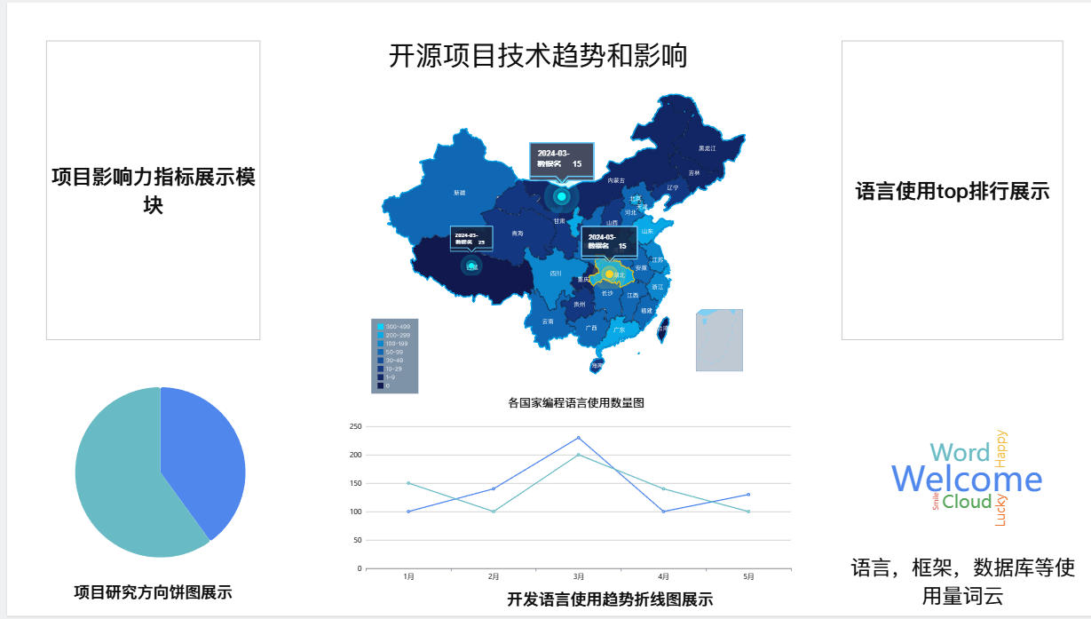
可视化大屏概念图

Slide 24
谢谢
THANKS

